Slide 1

DERIVADA IMPLÍCITA
Profesora: Patricia Cabrera Calavacero

Slide 2

La derivación implícita es una técnica que se aplica a funciones definidas implícitamente , esto es a funciones definidas por una ecuación en que la y no está despejada.

Slide 3
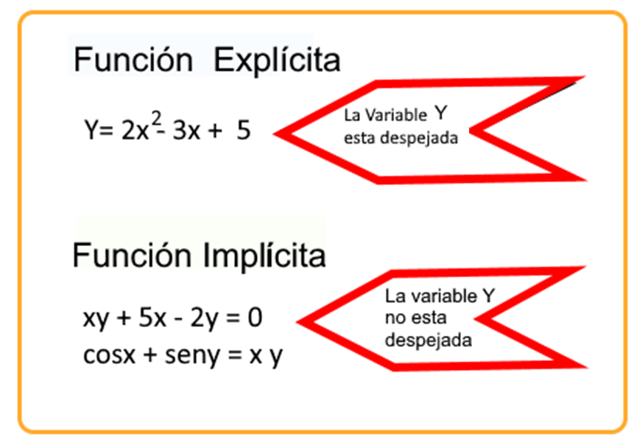

Slide 4

Ejemplo funciones implícitas

Slide 5

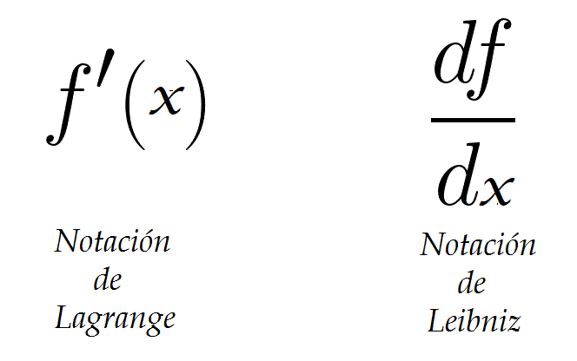
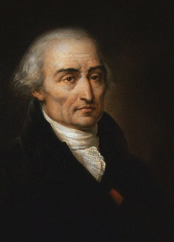
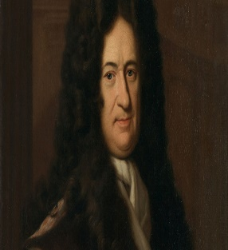

Slide 6


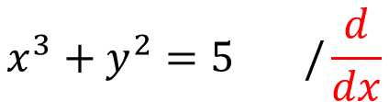



Ejemplo
$$x^{3}+y^{2}=5 /\frac{d}{dx}$$
$$\frac{d\left(x^{3}\right)}{dx}+\frac{d \left(y^{2}\right)}{dx}=\frac{d \left(5\right)}{dx}$$
$${3x}^{2}∙ \frac{dx}{dx}+2y∙ \frac{dy}{dx}=0$$
$${3x}^{2}∙1+2y∙ \frac{dy}{dx}=0$$
$$2y∙ \frac{dy}{dx}=−{3x}^{2}$$
$$\frac{dy}{dx}=−\frac{{3x}^{2}}{2y}=$$

Slide 7
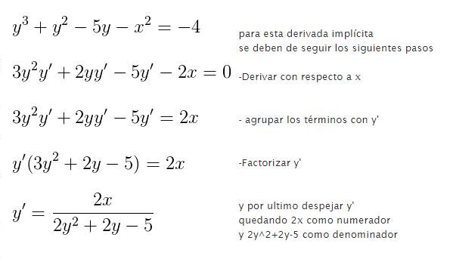
Ejercicio 1

Slide 8
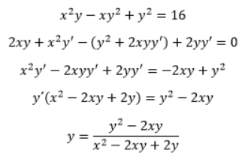
Ejercicio 2

Slide 9
Ejercicio 3

Slide 10
Ejercicio 4

Slide 11
Ejercicio 5

Slide 12

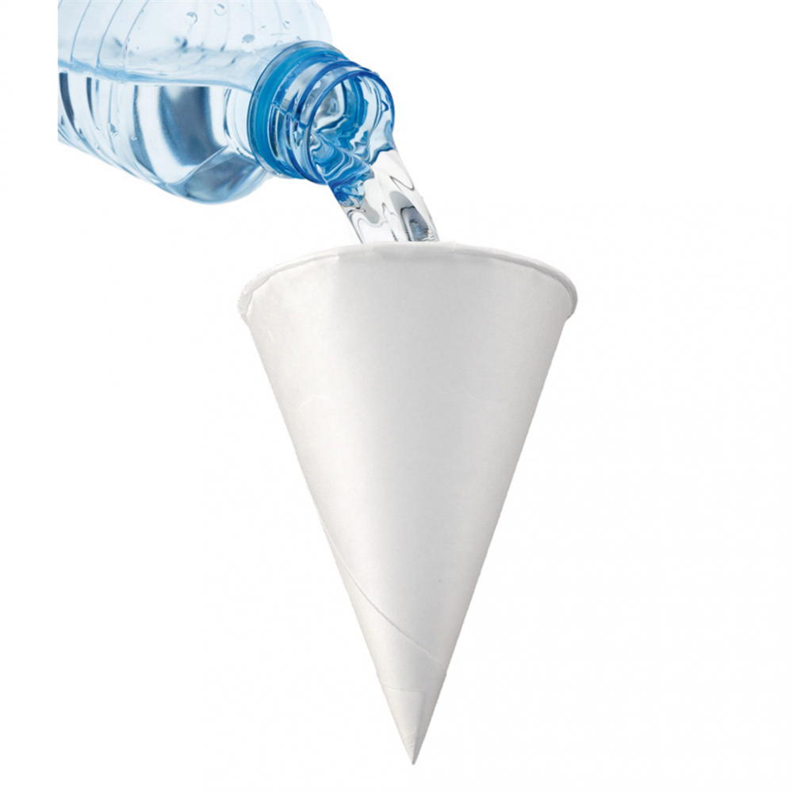
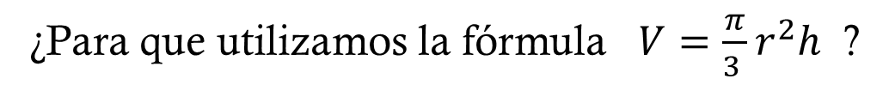
¿Para que utilizamos la fórmula $V=\frac{π}{3 }r^{2}h$ ?

Slide 13


Slide 14


Verifique que la función definida por

